Slide 1
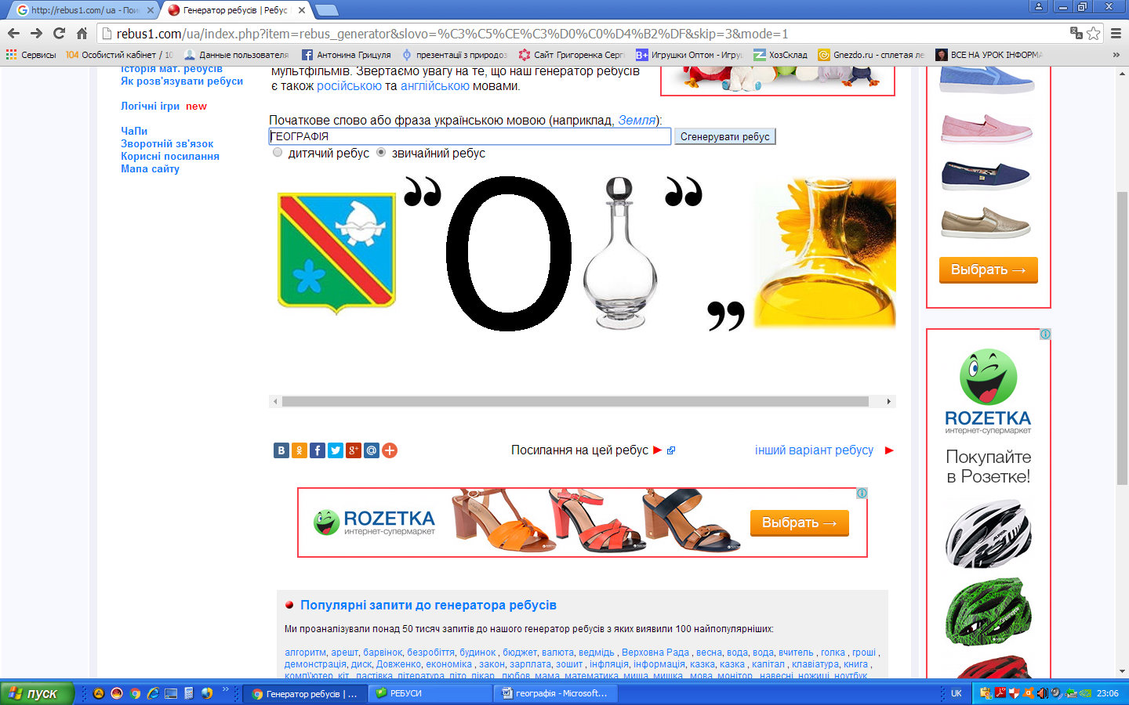
Географія

Slide 2

Карта

Slide 3
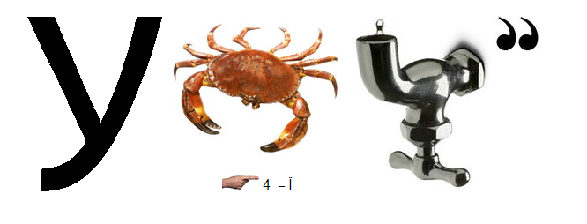
Україна

Slide 4
Україна

Slide 5

Австралія

Slide 6
Африка

Slide 7
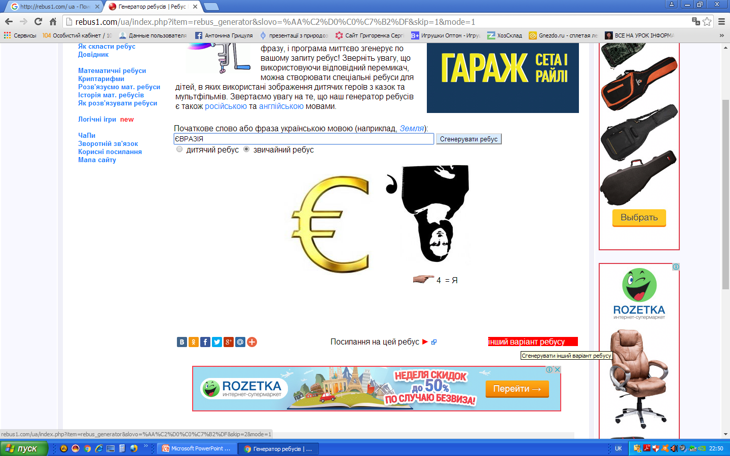
Євразія

Slide 8
Азія

Slide 9
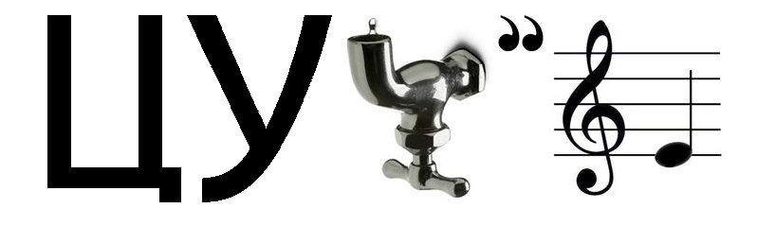
Цунамі

Slide 10
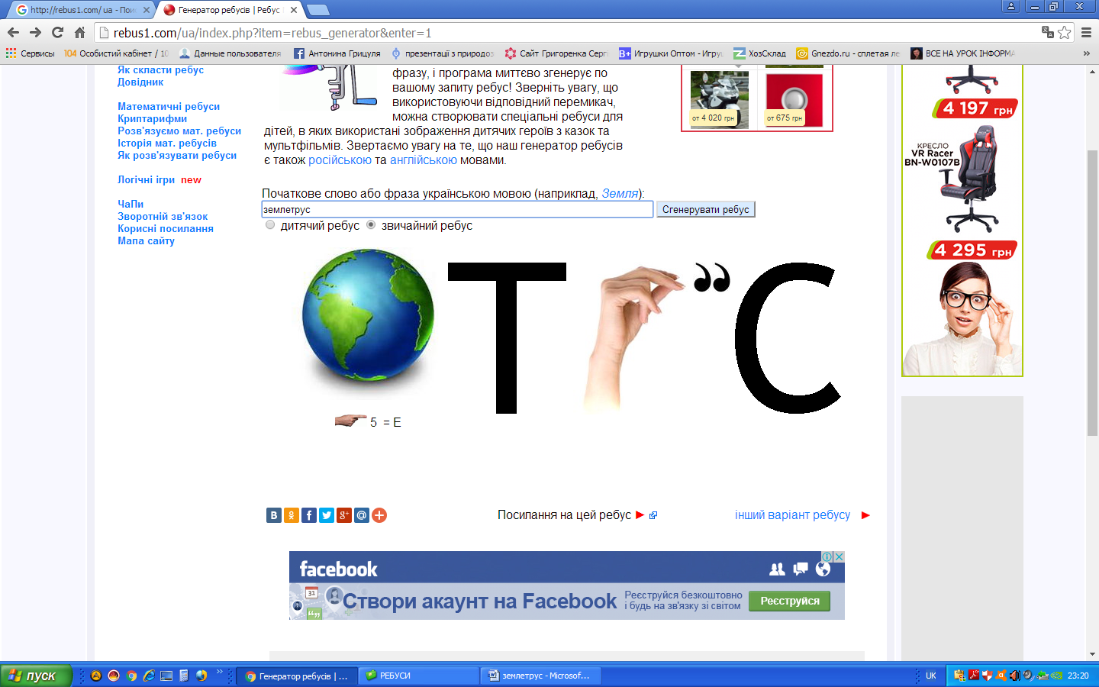
Землетрус

Slide 11
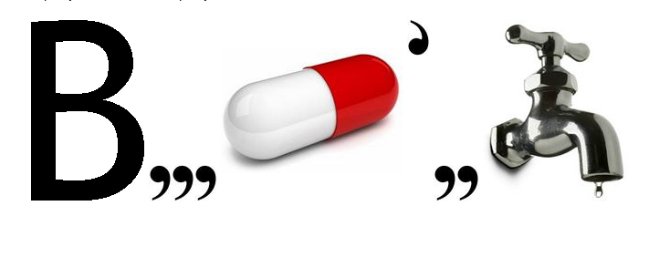
Вулкан

Slide 12
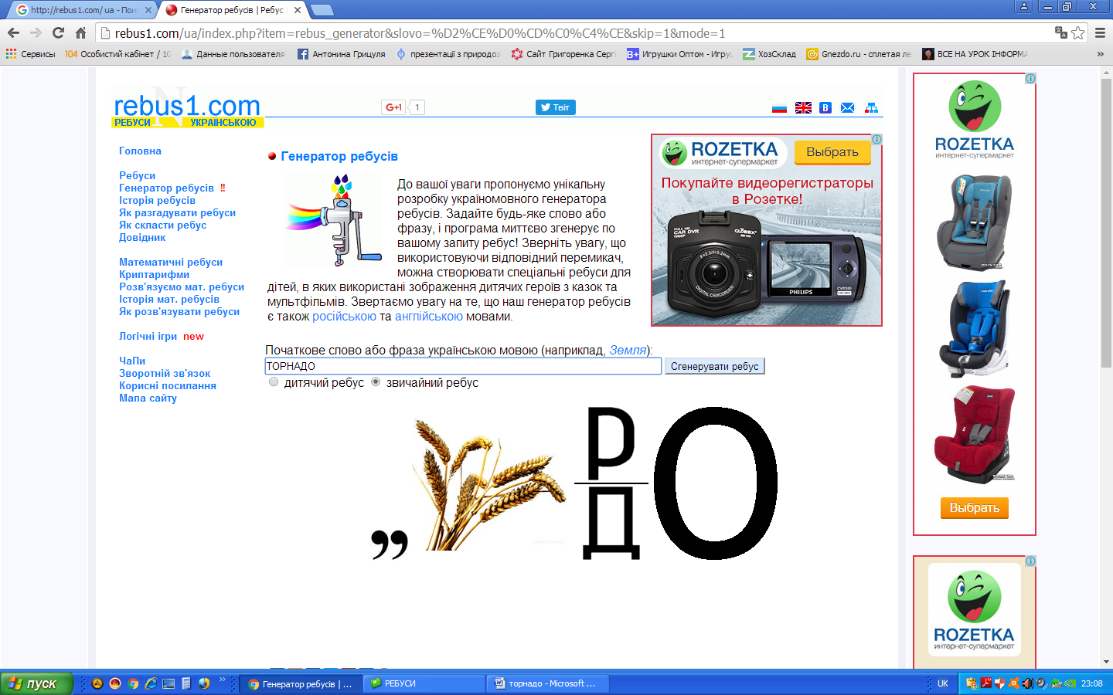
Торнадо

Slide 13
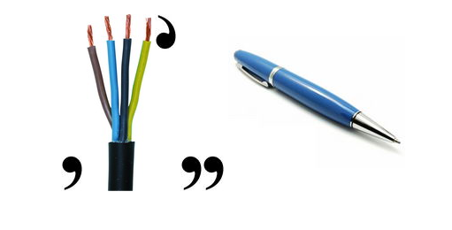
Річка

Slide 14
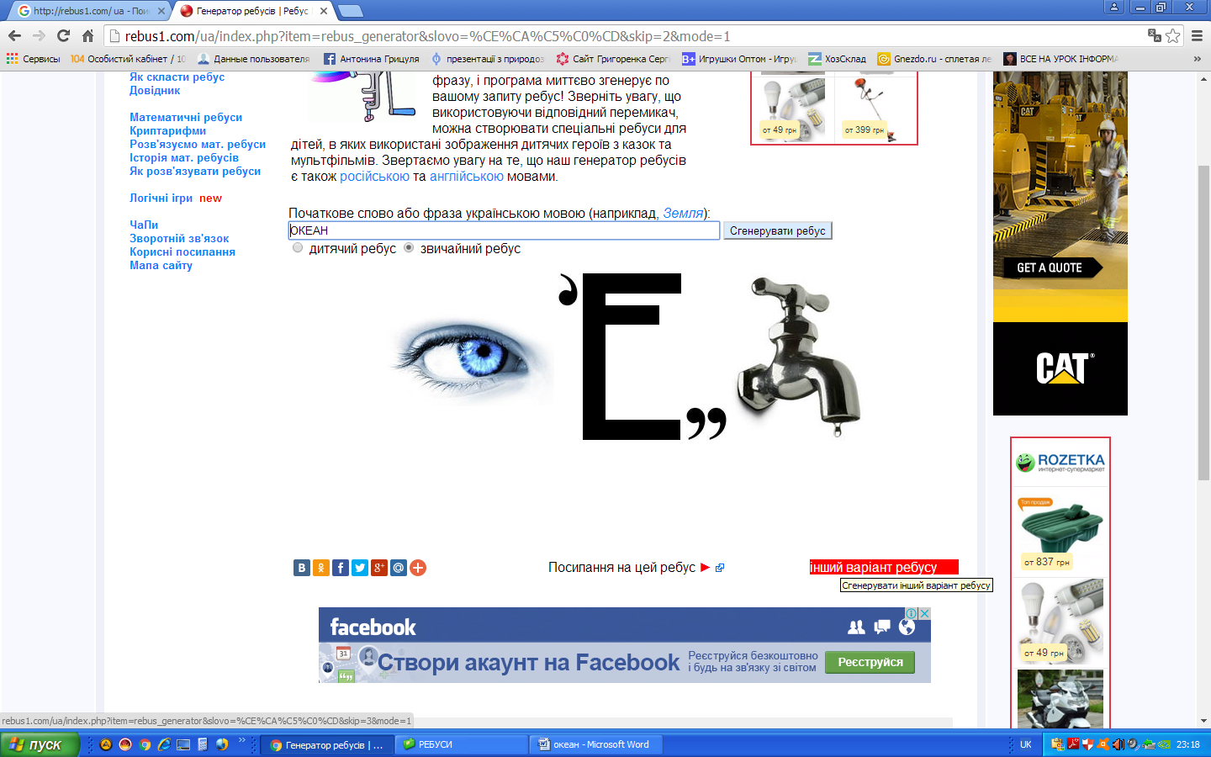
Океан

Slide 15
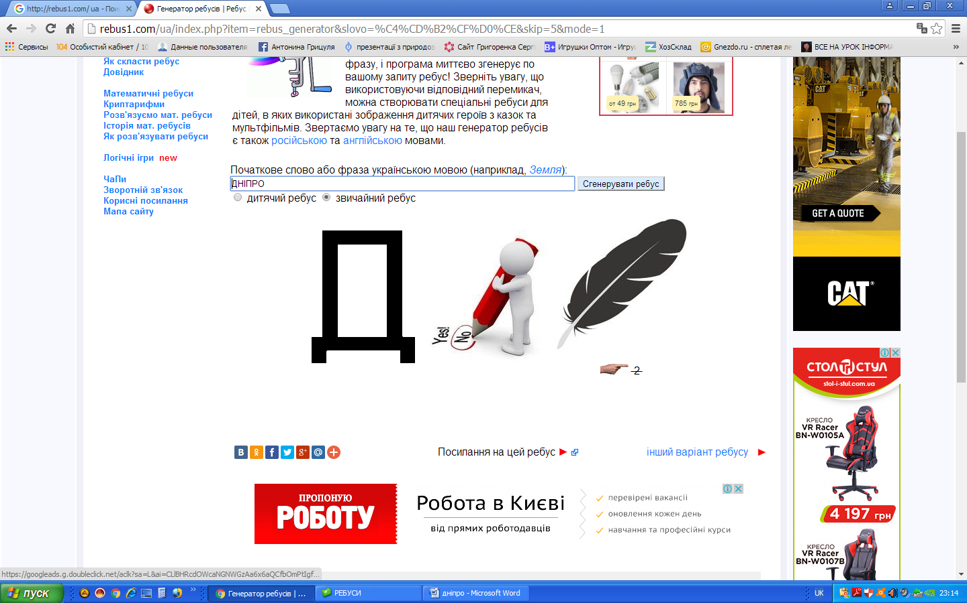
Дніпро

Slide 16

Париж

Slide 17

Куба

Slide 18
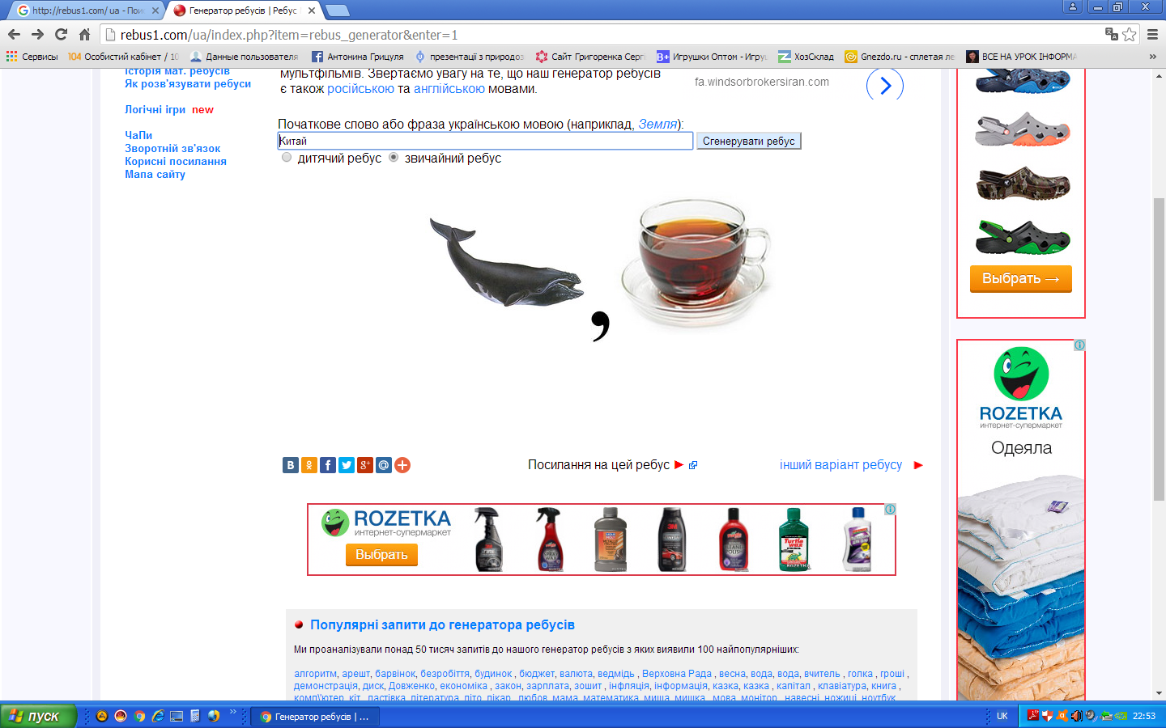
Китай

Slide 19
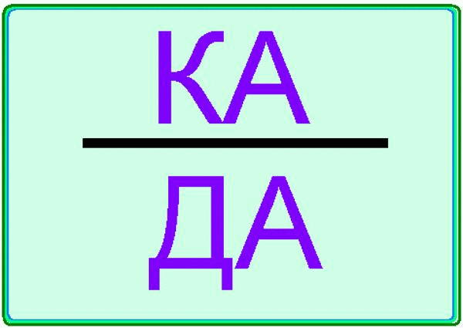
Канада

Slide 20
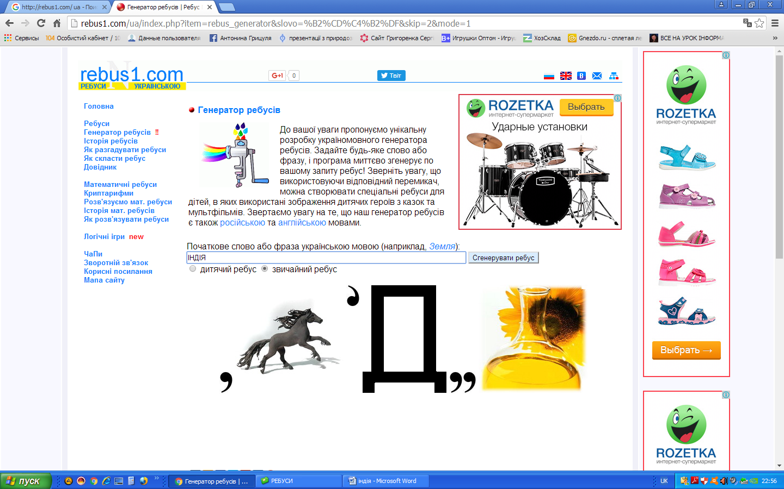
Індія

Slide 21
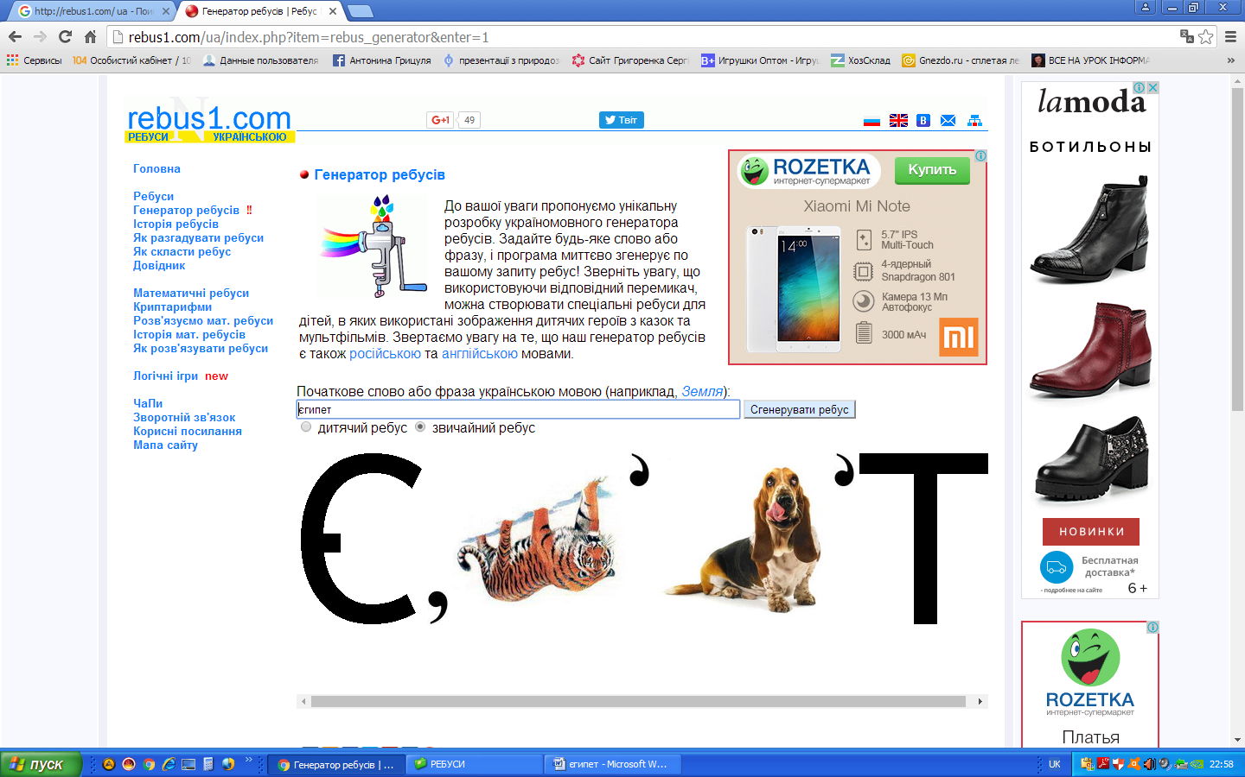
Єгипет

Slide 22
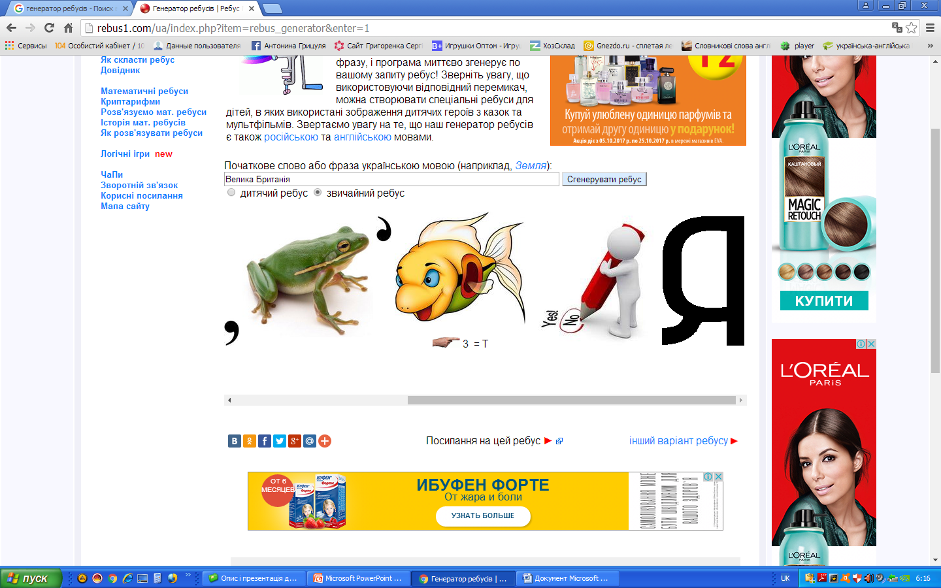
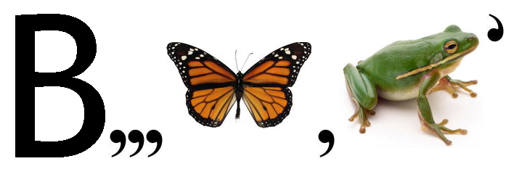
Велика Британія

Slide 23
Англія

